Slide 1
النشر في المجلات المحلية و العالمية
Publishing Scientific Papers
In Local and International Journals.
أ. د.ة وفاء شومان
كلية الزراعة و مركز التقانات الحيوية في جامعة تشرين
E mail: wafaa627@scs-net.org
23- 24/ 2/ 2015الدورة التدريبية: ”مهارات العمل الأكاديمي في البحث الاكاديمي“،

Slide 2
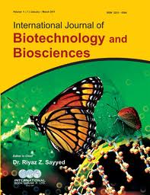
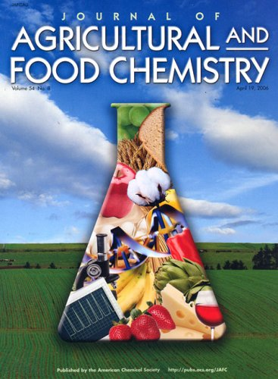
النقاط التي ستطرح في هذه المحاضرة:
تعريف النشر و أهميته و الغاية منه.
أنواع النشر.
النشر بالمجلات العلمية.
كتابة المقالات العلمية.
معايير اختيار المجلة المناسبة للنشر.
الاطلاع على بعض الأمثلة.
مناقشة و حوار.

Slide 3
ما هو النشر ؟
يعتبر النشر المرحلة الأخيرة من البحث العلمي، فهو:
الوثيقة التي تثبت جودة العمل وأهميته.
الوسيلة التي تسمح بتعميم النتائج وانتشارها بين الباحثين.
وسيلة التعريف بالباحث وبمركز البحوث الذي ينتمي إليه.

Slide 4
أهمية النشر و الغاية منه:
يسمح للباحث بالانتماء للمجتمع العلمي.
يسمح للباحث بالتواصل مع الباحثين العاملين في مجاله.
قد يكون أحد متطلبات الحصول على الشهادة.
قد يكون أحد متطلبات الترفيع الاكاديمي.
الحصول على سيرة علمية مميزة.

Slide 5
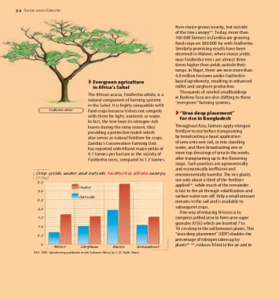
أنواع النشر :
النشر من خلال المحاضرات في الندوات والمؤتمرات.
النشر من خلال الملصقات Posters في الندوات والمؤتمرات.
النشر في المجلات العلمية المحلية والعربية.
النشر في المجلات العلمية العالمية.
* قد يكون النشر ورقي.
* أو الكتروني ومفتوح.
* أو ورقي والكتروني معاً

Slide 6
معايير أساسية لنشر مقال علمي في مجلات علمية متميزة
Criteria For Publishing Scientific Paper In a “High-Impact” Journals.
المجلة المناسبة لموضوع البحث
Selection of Journal that best suits a research paper.
كتابة وصياغة البحث (تجهيزه)
Preparation of Manuscript
الموضوع والنتائج
The Subject and the Results

Slide 7
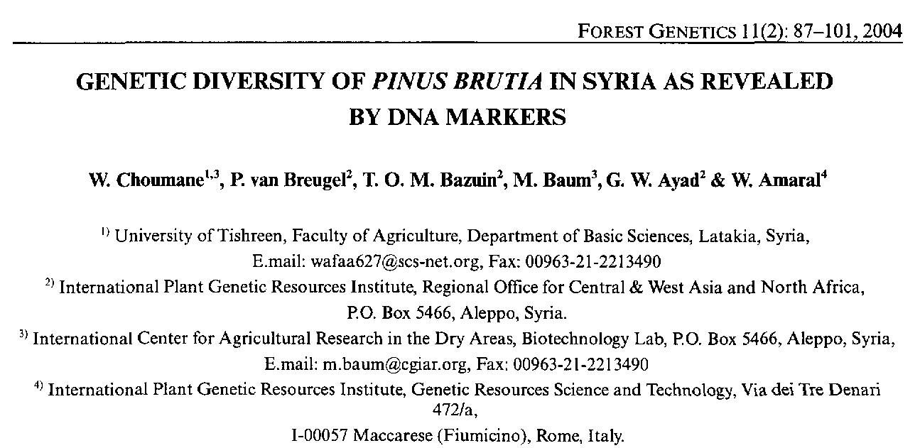
الموضوع الجيد والجديد
تحديد المشكلة العلمية والفكرة الجديدة
قراءة مكثفة ودقيقة للمواضيع ذات الصلة
فهم الاليات والتقنيات التي استخدمت بحل المشكلة
فهم النتائج التي تم الحصول عليها و طريقة تحليلها
فهم المناقشة وطريقة تفسير و ربط النتائج ومقارنتها
فهم الأفاق المستقبلية
وضع خطة العمل وتنفيذها والحصول على النتائج

Slide 8
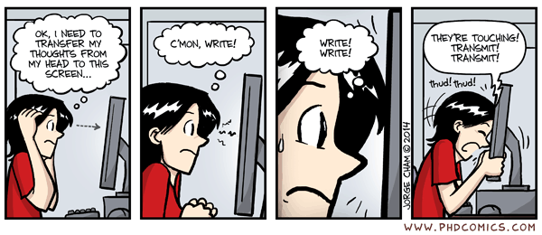
بعد الحصول على النتائج
تأتي مرحلة تقديم النتائج للمجتمع العلمي

Slide 9
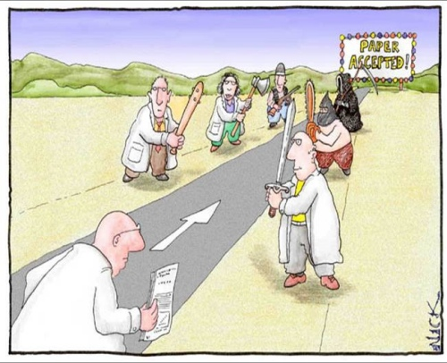
من خلال النشرات والمقالات العلمية

Slide 10
أسس كتابة المقال العلمي

Slide 11
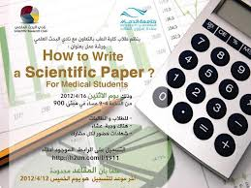
خطوات كتابة
بحث علمي

Slide 12
الكتابة العلمية المميزة
التأكيد على عناصر المقال الأساسية:
العنوان، أن يكون مختصراً و معبراً و واضحاً.
الملخص، أن يكون مختصراً، شاملاً بنتائجه، دقيقاً، خال من المراجع.
الكلمات المفتاحية، أن تكون مختارة بدقة.
المقدمة، تعطي فكرة عن الموضوع والمشكلة والأعمال السابقة والهدف من العمل.
المواد و طرائق العمل، والتركيز على النقاط الجديدة والاهتمام بالتحليل الاحصائي.
النتائج، ان تكون واضحة ومختصرة ومركزة مع تجنب التكرار، الجداول والمخططات واضحة وتعبر عن نفسها.
المناقشة، تفسير النتائج ومقارنتها مع الدراسات المشابهة والإشارة بوضوح للنقاط التي يجب استكمالها ببحث اخر .
الشكر، يغطي كل من ساهم وساعد في إنجاز العمل و ايصاله لمرحلة النشر.
قائمة المراجع المستخدمة ونوعيتها.
ان تكون اللغة المستخدمة علمية ودقيقة، بسيطةو واضحة.
استخدام المؤشرات الجزيئية في توصيف سلالات من
القمح القاسي وتقدير التنوع الوراثي بين سلالات
تابعة لنفس النوع.
التوصيف الجزيئي والتنوع الوراثي لسلالات من القمح
القاسي.

Slide 13
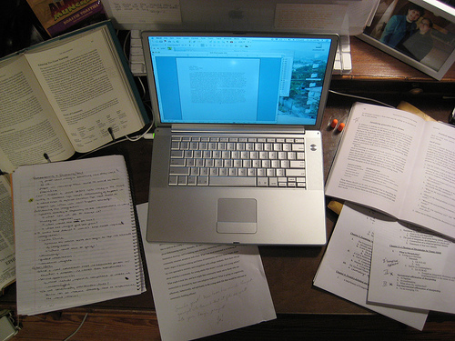
الخطوات التي تهيئ الباحث للكتابة المميزة التي تزيد فرصة
قبول بحثه للنشر في مجلات عالمية عالية التصنيف

Slide 14
1- التعرف والتأقلم مع المقالات العلمية:
Familiarize yourself with potential publications.
1- الاطلاع على المقالات المنشورة في المجلات العلمية (اللغة و الأسلوب).
2- الاهتمام بالطريقة التي يكتب بها الباحثون الاخرون ابحاثهم، من حيث الشكل العام، اختيار الافكار، طرق عرض النتائج .... الخ.
3- الاطلاع على المقالات المنشورة والمشاكل المطروحة في مجال عملك تحديداً.
4- الاطلاع على المجلات الجامعية المتعلقة بموضوع دراستك.
5- البحث عن المقالات المنشورة الكترونياً، الابحاث المقدمة بالمؤتمرات والندوات (الحديثة).
6- التواصل مع الأساتذة والزملاء لاقتراح قائمة مناسبة من المراجع الضروري الاطلاع عليها.

Slide 15
2- اختيار توجه المجلات المناسبة لبحثك العلمي:
لا بد من الاجابة عن مجموعة من النقاط و التساؤلات
كل بحث يتوجه لشريحة معينة من المهتمين، حددها.
تقديم وكتابة البحث بطريقة مناسبة لنوع الشريحة المهتمة.
تحديد توجه بحثك. هل هو بحث تقني بحت ويهم فقط الباحثين في مجالك العلمي تحديداً، أو أنه أكثر عمومية ويمكن الاستفادة منه من عدة شرائح من القراء.
ما نوع المجلة المطلوبة؟؟

Slide 16
3- تجهيز المقال وفقاً للمجلة المختارة:
تزود المجلات الباحث بمعلومات تحت عنوان ”ارشادات للباحثين” "Instructions to Authors” ، توضح الطريقة التفصيلية بالكتابة (البنية الاساسية للمقال، طرق تقديم الجداول والأشكال، القياسات، شكل وقياس الحرف، طول المقال....).
توضح فقرة الارشادات ايضاً كيف يتم تقديم المقال للمجلة وكيف تتم اجراءات التقويم.
من الضروري الالتزام بالإرشادات 100%

Slide 17
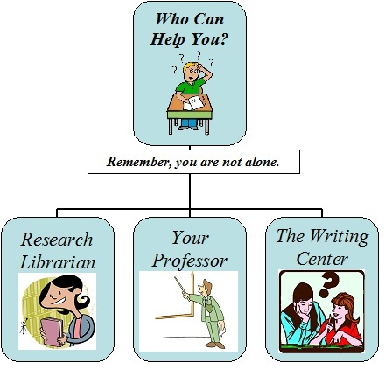
4- قراءة المقال من قبل آخرين:
الاستعانة بأحد العلميين من ذوي الخبرة (أستاذك، زميلك...) لمراجعة المقال قبل ارساله للنشر بهدف:
تدقيق المحتوى العلمي.
التركيز على دقة ومعنوية النتائج و طريقة مناقشتها.
التدقيق على الوضوح والبعد عن الالتباس.
تجنب الأخطاء اللغوية والإملائية ... وغيرها.
التأكيد على التواضع، صيغة المبني للمجهول، سهولة المتابعة، وأن يكون مناسب للشريحة الموجه إليها.
من المفضل مراجعة المقال من قبل 2-3 أفراد علميين قبل تقديمه للمجلة.

Slide 18
5- المراجعة الأخيرة للمقال:
لزيادة فرصة المقال بالحصول على الموافقة على النشر:
الاستفادة من ملاحظات المراجعين العلميين.
قد تحتاج لمراجعة مسودة المقال 2-4 مرات قبل ارسال المقال للمجلة للنشر .
خذ الوقت الكافي لتجعل مقالك واضح وسهل المتابعة.
التركيز على اللغة والاستعانة بمراكز متخصصة عند الحاجة.
Dear Researcher
We are offering an efficient service to help you and your colleagues ensure that your academic and professional work is written in perfect English. We will check the grammar and style of your work and return it to you to meet your requirements and deadlines

Slide 19
6- إرسال المقال للنشر:
اختيار المجلة المناسبة لنشر البحث وإرسال المقال إليها بالطريقة الرسمية.
العودة لدليل ”أرشادات للباحثين“ للتعرف على شروط ارسال المقال للنشر.
تسمح بعض المجلات بإستقبال المقال بشكل الكتروني في حين تفضل أخرى الاستقبال بالطرق التقليدية.

Slide 20
7- الاستمرار بالمحاولة:
رأي المجلة بعد تحكيم المقال من قبل مختصين:
قد تطلب بعض المجلات إجراء تعديلات على المقال ومن ثم إعادة تقديمه، يجب قراءة ملاحظات المحكمين بتمعن واجراء التعديلات المطلوبة بطريقة صحيحة.
تقبّل الملاحظات والنقد، فهي تخدم البحث و الباحث حيث تدعم خبرته ومهاراته كباحث وككاتب للبحث (المقال).
قد يرفض مقالك، استمر بالمحاولة ولا تيأس، أهتم بأسباب الرفض، أعد كتابة المقال مع الالتزام بالنصائح والتوجيهات ثم قدمه ثانية للنشر في مجلة أخرى مناسبة.

Slide 21
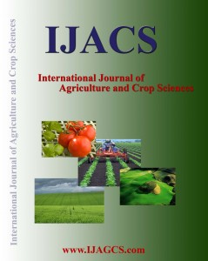
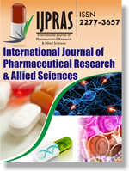
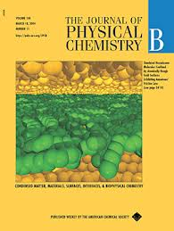
اختيار المجلة
تحديد اختصاص (توجه) المجلة الذي ترغب بالنشر فيها
استشارة ذوي الخبرة، البحث بالشبكة العنكبوتية...
حدد المجلة وفقاً لأحد المعايير التالية:
درجة انتشار المجلة ومستواها العلمي
درجة إتاحة المقال للباحثين
الزمن والكلفة اللازمة للنشر
التعريف بالمجلة بمجموعة من قواعد البيانات المشهورة
مثل Scopus ,Scopus.xlsx , PubMed, Current contents, وغيرها
Impact Factor (IF), Journal Rank, Article Influence and H-Index
مؤشرات كمية تدل على مدى انتشار المجلة ومدى ذكر مقالاتها من قبل باحثين اخرين.

Slide 22
Theoretical and Applied Genetics
Former name(s) | Der Züchter
Abbreviated title (ISO 4) | Theor. Appl. Genet.
Discipline | Genetics, genomics, botany
Language | English
Edited by | Albrecht E. Melchinger

Slide 23
Publication details
Publisher | Springer Science+Business Media
Publication history | 1929–present
Frequency | 8/year
Open access | Partially
Impact factor (2010) | 3.264
Indexing
ISSN (International standard serial number) | 0040-5752 (print) 1432-2242 (web)
LCCN (The Library of Congress Control Number) | 91643825
CODEN (Six-character unique alphanumeric code that permanently identifies a serial publication) | THAGA6
OCLC (Online Computer Library Center,) | 4624238

Slide 24
Theoretical and Applied Genetics is a peer-reviewed scientific j ournal published by Springer Science+Business Media.
The journal publishes articles in the fields of plant genetics, genomics, and Biotechnology. It was established in 1929 as Der Züchter, which name was changed to the current one in 1968.
The journal publishes only original research articles.
Abstracting and indexing:
Theoretical and Applied Genetics is abstracted and indexed in Aquatic Sciences and Fisheries Abstracts, Chemical Abstracts, Current Contents, PubMed, Science Citation Index, and Scopus.
According to the Journal Citation Reports, its impact factor 2010 is 3.264.
This ranks it : second out of 74 journals in the category "Agronomy",
First out of 30 in "Horticulture.
23rd out of 187 in "Plant Sciences“.
59 th out of 156 in "Genetics & Heredity”.

Slide 25
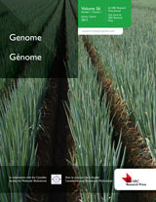
Genome
About the journal
This monthly journal, established in 1959, publishes original research articles, reviews, mini-reviews, and commentaries. The areas of interest include general genetics, cytogenetics, molecular genetics, evolutionary genetics, population genetics, developmental genetics, plant genetics, microbial genetics, mammalian genetics, genomics, and other related areas.
»More about the journal
ISSN (print): 0831-2796 (ISSN: International standard serial number) ISSN (electronic): 1480-3321 Frequency: 12 issues per year Impact factor: 1.653 5-Year impact factor: 1.971

Slide 26
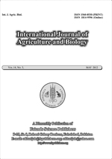
Open Access Journal
International Journal of Agriculture and Biology (IJAB) publishes peer reviewed papers on all aspects of agriculture and biology, as reviews (solicited or submitted), research articles (full length and short communications). Contributions are considered for evaluation on the understanding that they are original and not being considered for publication elsewhere. Upon preliminary evaluation by the Editorial Board, the papers are sent to two referees (experts in respective fields) for evaluation. The decision of the Editor-in-Chief to publish a paper in concurrence with referee(s) opinion is considered final.
SCOPE OF THE JOURNAL
Although IJAB considers broad spectrum of submitted papers for publication, it is a prerequisite that the contributions have close relevance to Experimental Work (Laboratory and Field) in agricultural and biological disciplines. For the convenience of authors, the priority areas Include: Life Sciences, Agricultural Chemistry, Genetic Engineering, Biotechnology and Bioinformatics, Environmental Sciences (papers related to life sciences only), Medicine and Health Sciences, Agricultural Engineering

Slide 27
GUIDE TO AUTHORS
SUBMISSION OF MANUSCRIPTS
Contributions in English may be sent by email attachment using: editorijab@fspublishers.org. Upon receipt the manuscripts are allocated an identification number and reviewed initially by the Editorial Board, and if found suitable is sent out for review.
The manuscripts not on the format are returned to authors for redress. Authors are encouraged to cite 2-3 references from IJAB/JASS closely related to their work by browsing previous issues at: http://www.fspublishers.org/pastissues.
Review of a paper normally takes 2-3 weeks and decision whatsoever, is conveyed to the corresponding author. After acceptance, a paper is published on its turn. Reviews: IJAB encourages the submission of reviews by the authors who have considerable attainment in their fields of specialization.
PUBLICATION CHARGES
Foreign: US$ 300, for each accepted paper. All these charges can be paid:
Impact Factor: 0.960

Slide 28
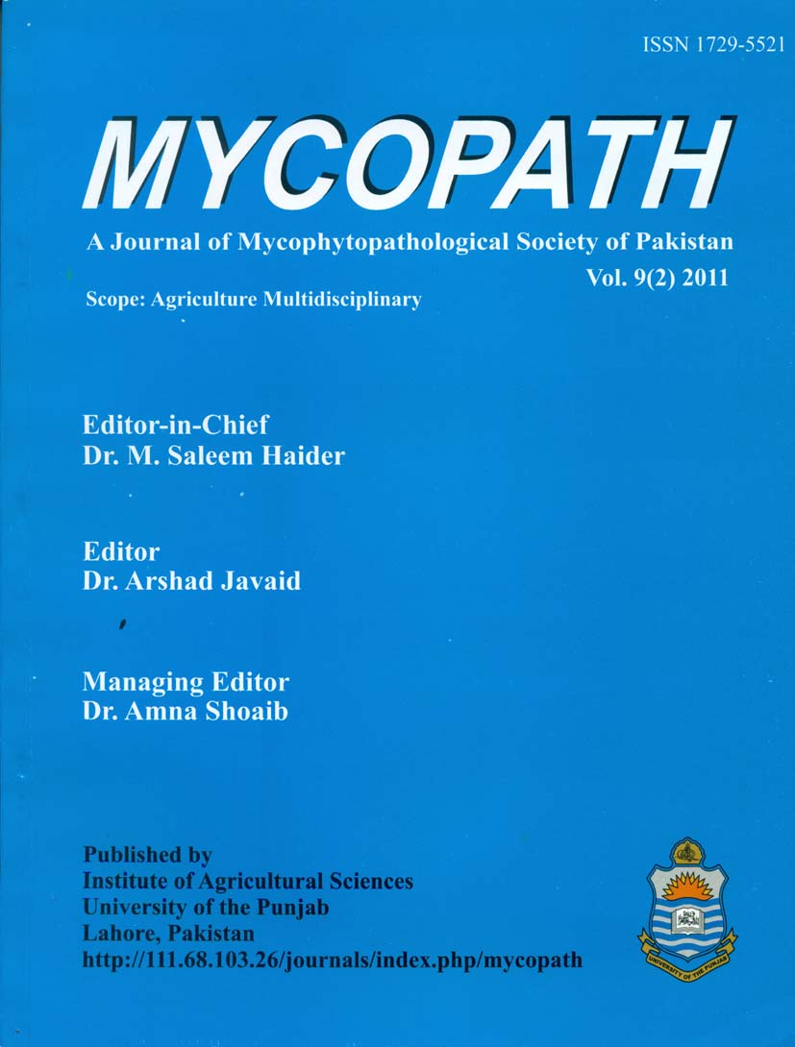

Slide 29
MYCOPATH
ISSN 1729-5521
MYCOPATH is an Open Access, peer reviewed biannual journal of Myco-phytopathological Society of Pakistan, being published from Institute of Agricultural Sciences, University of the Punjab Lahore, Pakistan since 2003. It publishes Original Research Papers and Reviews in all aspects of Agricultural Sciences particularly Mycology and Plant Pathology.
http://111.68.103.26/journals/index.php/mycopath
No. Page charges: Publication in MYCOPATH is totally FREE
Paper Submission: You can submit the papers through email to
mycopathjournal@gmail.com

Slide 30
http://www.sciencedomain.org/page.php?id=publication-charge
SCIENCEDOMAIN international (SDI)
Publication Charge
Special Discount:
As part of this policy, SDI announces special discount on normal Article Processing Charge (APC) of US$ 500 for any Manuscript submitted within 01 April, 2013 -- 30 June, 2013, as described below. This discount offer can not be combined with any other discount offers, RERP Coupon, RP2DC, EARP, etc. Manuscripts, under this offer period, will be published, if accepted by journal’s strict peer review.

Slide 31
American Journal of Experimental Agriculture – 80% discount- (Effective APC: 100 US$) Annual Review & Research in Biology – 100% discount- (Effective APC: FREE) British Biotechnology Journal – 90% discount- (Effective APC: 50 US$)
British Microbiology Research Journal – 90% discount- (Effective APC: 50 US$) European Journal of Food Research & Review – 100% discount- (Effective APC: FREE) International Journal of Biochemistry Research & Review – 90% discount- (Effective APC: 50 US$
British Journal of Environment and Climate Change – 80% discount- (Effective APC: 100 US$) European Journal of Medicinal Plants – 80% discount- (Effective APC: 100 US$) American Chemical Science Journal – 90% discount- (Effective APC: 50 US$)
International Journal of Plant & Soil Science – 90% discount- (Effective APC: 50 US$)
British Journal of Applied Science & Technology – 80% discount- (Effective APC: 100 US$) British Journal of Mathematics & Computer Science – 80% discount- (Effective APC: 100 US$) International Research Journal of Pure and Applied Chemistry – 100% discount- (Effective APC: FREE)
Physical Review & Research International – 100% discount- (Effective APC: FREE) British Journal of Economics, Management & Trade – 80% discount- (Effective APC: 100 US$)
Asian Journal of Agricultural Extension, Economics & Sociology – 90% discount- (APC: 50 US$)
International STD Research & Reviews – 90% discount- (Effective APC: 50 US$)

Slide 32
References:
1- http://www.enago.com/blog/category/research-and-writing/
2- http://www.wikihow.com/Publish-a-Research-Paper
3- http://www.journalprep.com/en/101-tips.php
4- http://www.ijser.org/howtopublishpaper.aspx
5- www.paperpub.com.cn/admin/upload/file/2009820115538343.pdf
6- www.bodley.ox.ac.uk/icsu/guidelines.pdf
7- http://whqlibdoc.who.int/emro/2004/9290213639_chap12.pdf
8- www.ctu.edu.vn/guidelines/scientific/scientific/4Howtopublish
9- www.herkules.oulu.fi/isbn9789514293801/isbn9789514293801.pdf
10- Witold Pedrycz. (2009). Publishing High Quality Research Papers: Challenges. PhD, Dsci, University of Alberta, Edmonton, Canada and Systems Research Institute, Polish Academy of Sciences, Warsaw, Poland. ICNC-09/ FSKD-09 August 14, 2009.

Slide 33
شكراً لإصغائكم
المناقشة
والحوار

Slide 34
معلومات اضافية
The SCImago Journal Rank (SJR) is a scale which orders journals based on the average number of weighted citations received by an article in the chosen year divided by the number of manuscripts published in the journal during the previous three years.
The Article Influence quantifies the average influence in a pedmriod of five years following the publication of the article. It is the ratio of the EigenFactor score of the journal to the number of articles in the journal, normalized as a fraction of all articles from among a predefined selection of over 7000 journals.
The Eigenfactor score is determined using the number of times an article has been cited in the previous five years, and is weighted in favor of highly cited journals, with self-citations being excluded. The mean value of the Article Influence score is 1.0, with a value greater or lesser than 1.0, indicative of above-average or below-average influence, respectively.
The H-index was suggested by Jorge E. Hirsch, and is a measure of the scientific output of a research entity. It can be applied to scientists, research groups, institutions or countries. For example, a researcher has an index equal to H if he/she has published N papers and H of these papers have greater than or equal to H citations, while the rest have less than or equal to H citations. The H-index takes into account both the number of publications and citations, and is a quite useful alternative to conventional approaches for quantifying impact.

Slide 35
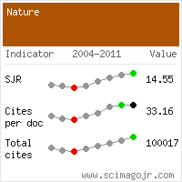
A typical example of SJR and citation data

Slide 36
The Impact Factor (IF) is calculated over a three-year period and represents the average number of times papers are cited up to two years after publication. For example, the Impact Factor of a journal for the year 2009 would be the ratio of the number of times articles published in that journal during 2007-08 were cited in indexed journals (part of a predefined selection) during 2009 to the number of articles published in 2007-08.
لحساب الـ IF:
(خلال فترة 3 سنوات)= متوسط عدد المرات التي تذكر فيها المقالات كمراجع في السنتين التاليتين للنشر.
عدد المرات التي يذكر فيها المقال في مجلات مسجلة/عدد المقالات المنشورة في العامين المذكورين.

Slide 37
Scopus is a database of abstracts and citations for scholarly journal articles. It covers nearly 18,000 titles from more than 5,000...
Scopus, officially named SciVerse Scopus, is a bibliographic database containing abstracts and citations for academic journal articles. It covers nearly 20,500 titles from over 5,000 international publishers, of which 19,500 are peer-reviewed journals in the scientific, technical, medical, and social sciences (including arts and humanities).^{[1]} It is owned by Elsevier and is available online by subscription. Searches in Scopus incorporate searches of scientific web pages through Scirus, another Elsevier product, as well as patent databases.

Slide 38
Journal ranking
Journal ranking is widely used in academic circles in the evaluation of an academic journal's impact and quality. Journal rankings are intended to reflect the place of a journal within its field, the relative difficulty of being published in that journal, and the prestige associated with it. They have been recently introduced as official research evaluation tools in some countries such as Norway, Australia and France.^{[1]}

Slide 39
Measures
Impact factor – Reflecting the average number of citations to articles published in science and social science journals.
Eigenfactor – A rating of the total importance of a scientific journal according to the number of incoming citations, with citations from highly ranked journals weighted to make a larger contribution to the eigenfactor than those from poorly ranked journals.
SCImago Journal Rank – A measure of scientific influence of scholarly journals that accounts for both the number of citations received by a journal and the importance or prestige of the journals where such citations come from.
h-index – Usually used as a measure of scientific productivity and the scientific impact of an individual scientist, but can also be used to rank journals.
Expert survey – A score reflecting the overall quality and/or contribution of a journal is based on the results of the survey of active field researchers, practitioners and students (i.e., actual journal contributors and/or readers), who rank each journal based on specific criteria.^{[2]}
Publication power approach (PPA) – The ranking position of each journal is based on the actual publishing behavior of leading tenured academics over an extended time period. As such, the journal’s ranking position reflects the frequency at which these scholars published their articles in this journal

Slide 40
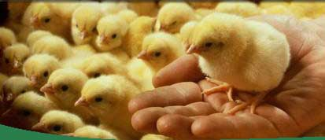
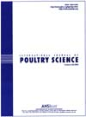
Open Access Journal
http://www.pjbs.org/ijps/instr.htm
International Journal of Poultry Science, is a leading international journal for poultry scientists and advisers to the poultry industry throughout the world. Subjects which are covered include: anatomy, embryology, biochemistry, biophysics, physiology, reproduction and genetics; behaviour, microbiology, endocrinology, nutrition, environmental science, food science, feeding stuffs and feeding, management and housing welfare, breeding, hatching, poultry meat and egg yields and quality. Papers that adopt a modelling approach or describe the scientific background to new equipment or apparatus directly relevant to the industry are also published.

Slide 41
Criteria for Manuscript: International Journal of Poultry Science is a rapid publication institution and its sympathetic review process serve the scientific community by publishing their research findings at the highest priority and speed. submitted Articles are published after in-house evaluation procedure. On the basis of the in-house evaluation report possible decisions on a manuscript are:
• Accepted as it is • Accepted after minor revision • Accepted after major revision • Rejected • Referred to the external expert for further evaluation The corresponding author will then be informed about the evaluation result. If minor revision is required, authors should return a revised version as soon as possible within 5 days. If major revision is required, authors should return a revised version within 10 days.

